Slide 1



PARA ENTENDER LA ECONOMÍA DEL URUGUAY
Capítulo 12: El mercado de trabajo

Slide 2

Introducción
El mercado de trabajo afecta de manera significativa la vida de las personas. La situación ocupacional y los ingresos laborales son los principales determinantes del bienestar de los hogares.
El funcionamiento de este mercado, el estudio de cómo se forman la oferta y la demanda de trabajo, cómo se determinan los salarios y por qué surgen fenómenos como el desempleo, la informalidad o las brechas de ingresos, define uno de los campos especializados de la economía: la economía laboral.

Slide 3

Conceptos clave
Población en edad de trabajar (PET): Todas las personas a partir de los 14 años***.
Población Económicamente Activa (PEA): La oferta de trabajo o PEA está constituida por todas aquellas personas que están trabajando o que buscan trabajo de manera activa.
Ocupados(O): El INE clasifica como ocupadas a aquellas personas que afirman haber trabajado durante al menos una hora en la semana anterior, así como a las personas que tienen un trabajo y estuvieron de licencia por vacaciones, enfermedad, etc.
Desempleados (D): Los desocupados se definen como las personas que, no teniendo trabajo, buscan empleo activamente y están disponibles para trabajar.
Población Económicamente Inactiva (PEI):Las personas inactivas son aquellas que no trabajan y que no buscan trabajo. Este es el caso de los jubilados y pensionistas, de los estudiantes, de las personas que se dedican a las tareas de su hogar, etc.

Slide 4

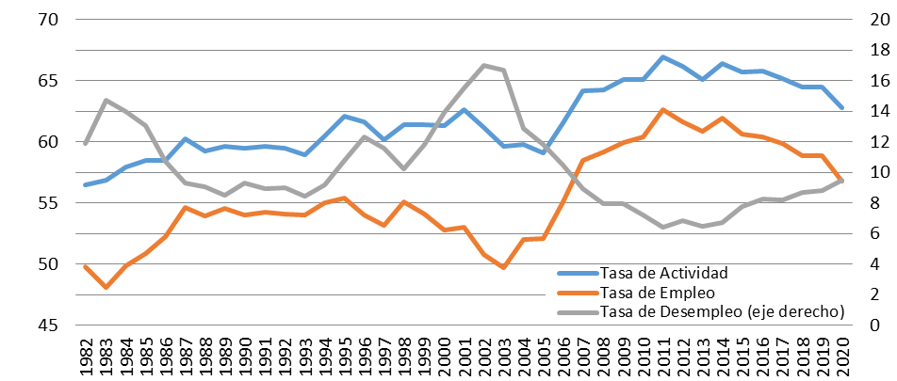
Estadísticas Laborales
Si bien las variables principales se miden en cantidad de personas, las estadísticas laborales suelen expresarse en tasas;
Tasa de actividad (TA): TA=(PEA/PET)*100
Tasa de empleo (TE): TE=(O/PET)*100
Tasa de desempleo (TD): TD=(D/PEA)*100
Tasas anuales de actividad, empleo
y desempleo
en Montevideo
(1982-2024)

Slide 5

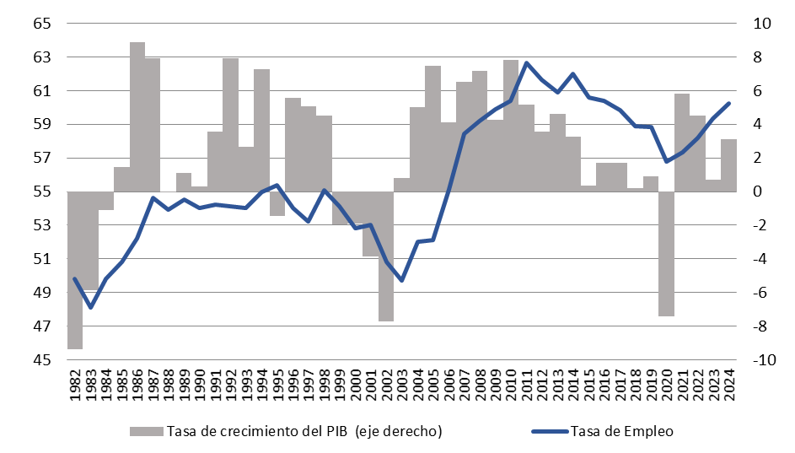
Empleo y PIB
En la evolución de los indicadores laborales, más allá del ciclo económico, emergen fuerzas estructurales.
Evolución en la tasa de empleo en Montevideo y variación anual del PIB (1982-2024)

Slide 6
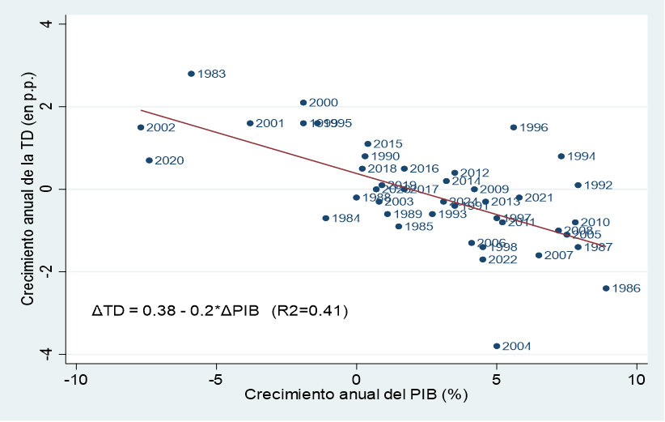
Ley de Okun
Cuando el crecimiento de la producción es elevado, el desempleo disminuye; cuando la producción se desacelera o cae, el desempleo aumenta. La versión más simple de la ley de Okun consiste en estimar la relación entre el cambio anual de la tasa de desempleo (ΔTD) y el crecimiento anual del PIB (ΔPIB):
ΔTD = α + β·ΔPIB
ΔTD = 0,38 −0,20·ΔPIB

Slide 7

Tasas de Actividad, Empleo y Desempleo total y por sexo (1986-2024)

Slide 8
Mirada global
Tasa de desempleo total, tasa de desempleo juvenil, tasa de no registro y tasa de empleo femenino. Países sudamericanos, países europeos seleccionados y promedio OCDE. Año 2023

Slide 9

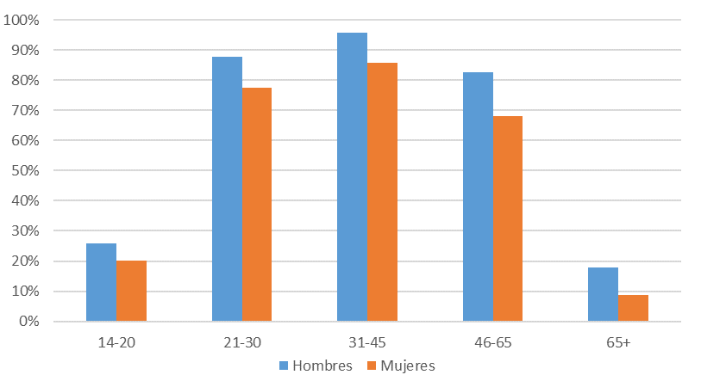
La participación
Tasa de actividad por grupo de edad y sexo (2024)
La participación laboral muestra un claro perfil asociado al ciclo vital. En el caso de los más jóvenes, se ha constatado una reducción de la tasa de actividad en el pasado reciente, asociado a un crecimiento de la tasa de asistencia a la educación secundaria .

Slide 10
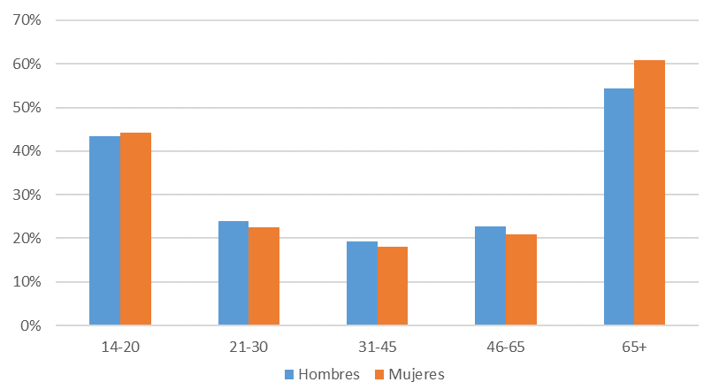
Informalidad
En Uruguay la cuarta parte de los ocupados no realizan aportes a la seguridad social en su actividad laboral.
Tasa de informalidad (empleo no registrado) por grupo de edad y sexo (2024)
Los trabajadores informales están por fuera de las normas laborales en términos de pago de impuestos y aportes a la seguridad social, regulaciones laborales (normas seguridad en el lugar de trabajo, de pago por horas extra, derecho a licencia, etc.) y los sistemas de protección social (como aquellos que garantizan el cobro de una jubilación o los subsidios por desempleo, enfermedad y maternidad).

Slide 11
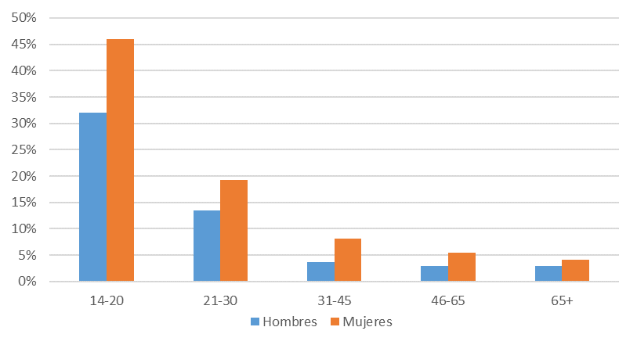
Desempleo
Uno de los fenómenos que merece mayor atención en el mercado laboral uruguayo es el elevado desempleo juvenil. Casi el 40 % de los jóvenes entre 14 y 20 años se encuentran desempleados (32% de los hombres y el 46% de las mujeres). Sobre el total de la población que se encontraba desempleada en el año 2024, el 45% tenía como máximo 25 años.
Tasa de desempleo por género y grupos de edad (2024)

Slide 12
Brecha Salarial —de género
Puede medirse “en bruto” o “ajustada”. En este último caso se controla por las diferencias que puedan existir entre los hombres y las mujeres en determinantes importantes de los salarios, como el nivel educativo, la experiencia, las horas trabajadas, etc.
La literatura identifica cuatro familias de explicaciones de las brechas de género:
diferencias en trayectorias
segregación ocupacional y sectorial
penalización por maternidad
prácticas discriminatorias
La brecha de ingresos por hora entre mujeres y varones se ha reducido en las últimas décadas, pasando del 37% en 1990
al 19% en 2018.

Slide 13
Definiciones asociadas a Salario
Índice Medio de Salarios (IMS): recoge la evolución del promedio de los salarios que reciben los trabajadores dependientes.
Índice Medio de Salario Real (IMSR): IMS deflactado por el nivel de precios (IPC), o sea IMS/IPC. Permite analizar la evolución del poder de compra de los trabajadores. Un mayor salario real, implica mejores condiciones de vida de la población.
Salario Mínimo Nacional (SMN): Valor mínimo que pueden pagar legalmente los empleadores a sus empleados. Es obligatorio y establecido por decreto del Poder Ejecutivo. Funciona como mecanismo regulador del mercado cuando no se encuentra muy bajo.

Slide 14
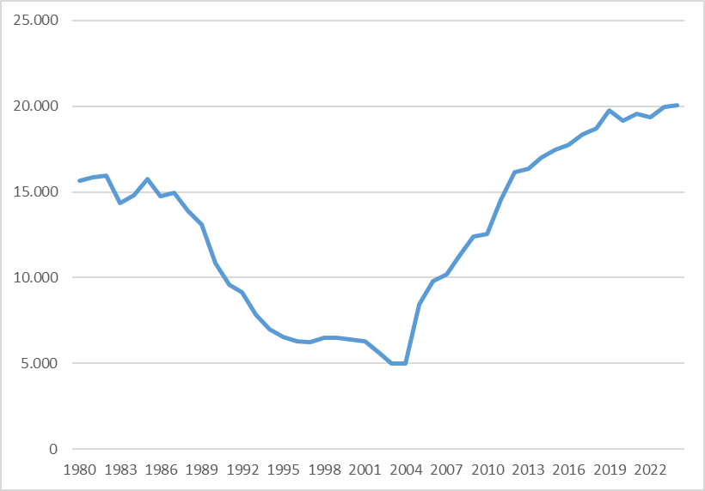
La evolución del salario
Evolución del Salario Mínimo Nacional a precios constantes del 2022
Evolución del salario medio real (base 2008)

Slide 15
Negociación colectiva
Proceso de negociación a través del cual trabajadores y empleadores llegan a acuerdos sobre las condiciones laborales y el reparto de los frutos económicos de sus actividades (Def de OIT).
Instancias en las que los trabajadores organizados (en gral. a través de sindicatos) pueden intercambiar con empleadores y manifestar reclamos
En Uruguay – Consejos de Salarios:
Se reúnen representantes de trabajadores, empleados y del gobierno
Reuniones a nivel sectorial, cada sector establece sus acuerdos
Se pautan los aumentos salariales siguiendo criterios establecidos por el gobierno
Vigentes desde la década de los 40, con algunas interrupciones
También se acuerdan condiciones laborales (como pautas de licencia) y los términos de las relaciones laborales

Slide 16

Los determinantes del salario Modelos y téorías
Teorías de la Competencia Perfecta
Salarios de eficiencia
Búsqueda y Emparejamiento
Poder Monopsónico
La teoría del “reparto de rentas”
Las políticas que suelen elevar los salarios sostenidamente son aquellas que aumentan la productividad, mejoran la movilidad laboral, promuevan la competencia en los mercados, estimulan las buenas prácticas en empresas y fortalecen la negociación.

Slide 17
El futuro del trabajo
La década que comienza estará marcada por la incorporación de IA como copiloto en múltiples tareas.
Fuerzas de compensación
Al aumentar la productividad, caen precios y crece la demanda; surgen nuevas tareas y ocupaciones complementarias a la tecnología; aumenta la productividad del trabajo en ocupaciones que se complementan con la tecnología, impulsando sus salarios y el empleo.
Complementariedad
Si las economías apuestan por la complementariedad, invirtiendo en habilidades, innovación, competencia, adopción tecnológica y redes de protección activas para los trabajadores más afectados, convierten la sustitución en una expansión de oportunidades.

Slide 18
El futuro del trabajo
La década que comienza estará marcada por la incorporación de IA como copiloto en múltiples tareas.
Las economías que no logran adaptarse, sufren transiciones largas, pérdidas de empleo en segmentos específicos y mayor desigualdad. La experiencia internacional reciente, y la regional en particular, sugiere que el diseño de las instituciones y políticas pesa tanto como la tecnología en la determinación del resultado laboral (Autor, 2015; OECD, 2019; World Bank, 2019).

